Slide 1
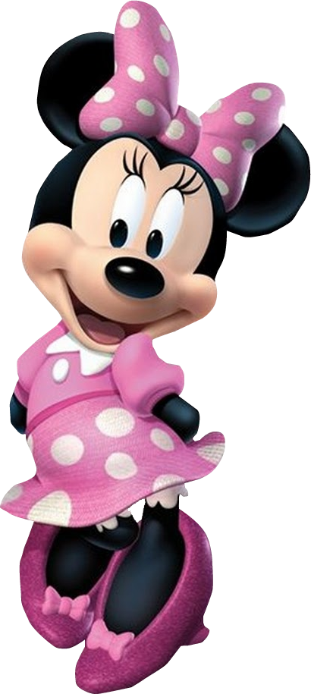
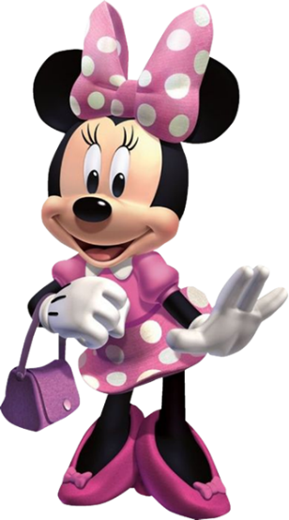
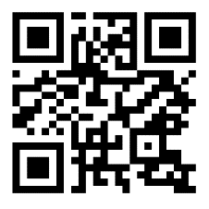
Tamaño de impresión Hoja A4 o Carta (29 x 21 cm.), si deseas puedes encogerlo o ampliarlo
Puedes imprimir en papel bond normal o fotográfico.
VER VIDEO DE COMO ARMAR: https://youtu.be/_ef0dXlpn4Q
INFORMACIÓN NUTRICIONAL
EL AMOR es la fuente de energía
Muchas
gracias
por venir
a mi
Fiesta
AMISTAD
ALEGRIA
FELICIDAD
DIVERSIÓN
COMPAÑERISMO
100%
100%
100%
100%
100%
PRODUCTO: 20g.
Maryori
www.megaidea.net
Cumple 2

